Slide 1
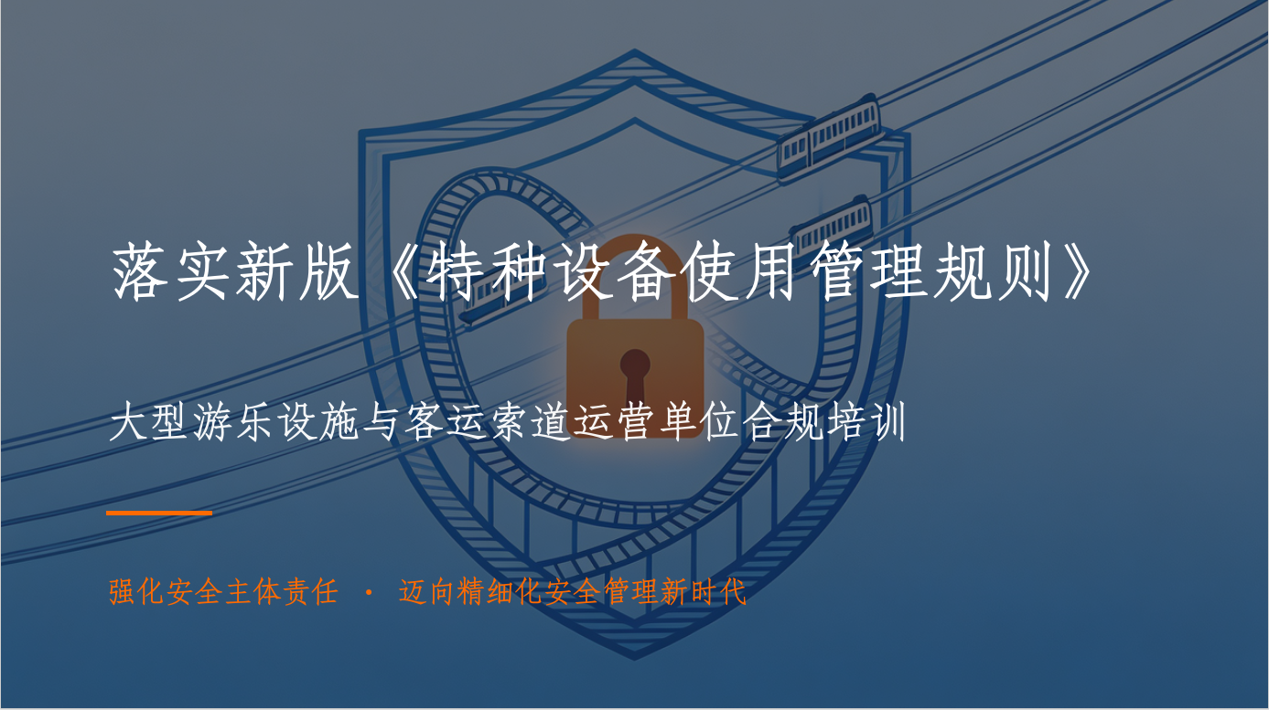

Slide 2
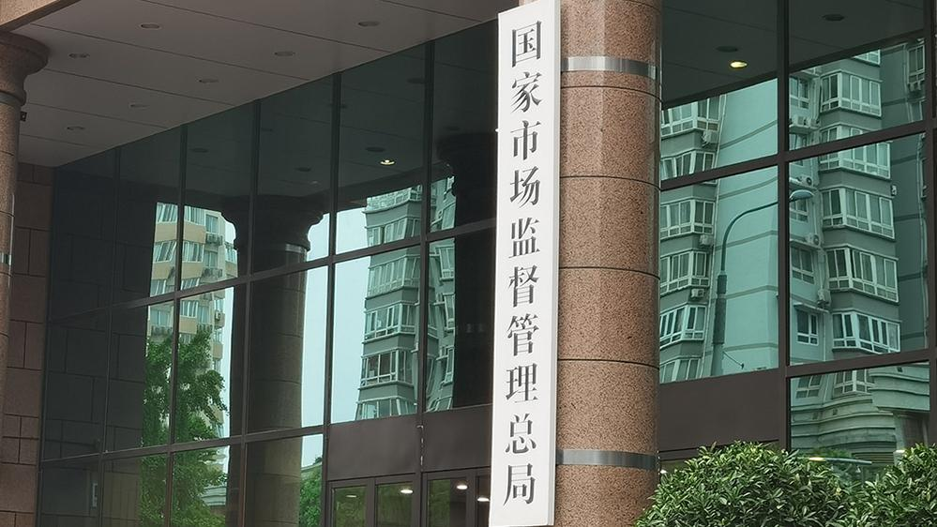



首先，我们来了解一下本次培训的背景。国家市场监督管理总局发布了新版的《特种设备使用管理规则》，也就是TSG 08-2026，它将在今年的5月1日正式生效。这次新规的核心导向非常明确，就是要全面落实企业的安全主体责任，建立更完善的风险防控体系。这意味着监管模式正在发生深刻变化，从过去的被动接受检查，转变为要求我们主动预防风险，从单纯的事后追责，深化到对整个管理过程的严格管控。
培训背景：新规实施，合规在即
法规更新
核心导向
监管趋势
国家市场监督管理总局发布新版《特种设备使用管理规则》（TSG 08-2026），将于2026年5月1日正式施行，同时废止2017年版规则。
新规全面对接总局令第74号，旨在通过强化企业主体责任、完善风险防控体系、优化监管流程，实现特种设备全生命周期的安全管理闭环。
监管模式正从“被动检查”向“主动预防”转变，从“结果追责”向“过程管控”深化。企业的安全管理水平将直接决定其运营资质与法律责任。
Notes:
首先，我们来了解一下本次培训的背景。国家市场监督管理总局发布了新版的《特种设备使用管理规则》，也就是TSG 08-2026，它将在今年的5月1日正式生效。这次新规的核心导向非常明确，就是要全面落实企业的安全主体责任，建立更完善的风险防控体系。这意味着监管模式正在发生深刻变化，从过去的被动接受检查，转变为要求我们主动预防风险，从单纯的事后追责，深化到对整个管理过程的严格管控。

Slide 3






培训目的：吃透新规，保障安全
本次培训专为大型游乐设施和客运索道运营单位设计，旨在帮助大家深入理解新规要求，全面提升安全管理水平。
理解新规核心变化
明确安全主体责任
掌握风险管控实操
掌握新旧规则差异，重点解析“三级责任体系”与“风险管控机制”的精髓。
厘清从主要负责人到一线作业人员的各级职责，确保安全责任层层落实到人。
运用“日管控、周排查、月调度”制度，建立常态化的风险辨识与隐患治理闭环。
提升应急处置能力
规避运营合规风险
熟悉应急预案的制定标准与实战演练要求，确保在突发事件中能够科学、迅速、高效地进行处置。
深入了解新规下的法律责任界定与违规处罚条款，指导企业规范运营行为，确保完全符合法规要求。
Notes:
基于这样的背景，我们本次培训的目的非常明确，就是帮助大家“吃透新规，保障安全”。具体来说，我们希望通过这次培训，让大家深刻理解新规的核心变化，特别是三级责任体系和风险管控机制；明确从管理层到一线员工每个人的安全职责；掌握“日管控、周排查、月调度”这些具体的风险管控方法；提升应急处置能力；最后，也是非常重要的一点，了解新规下的法律责任，帮助企业规避合规风险。

Slide 4
培训内容大纲
01
新规核心变化解读
02
安全管理体系构建
03
风险管控与隐患排查
• 总体框架重构：全生命周期管理
• 责任体系重塑：三级责任强制建立
• 风险管控系统化与登记检验优化
• 组织与人员：确保全员责任到人
• 安全管理制度：夯实管理基础
• 技术档案管理：实现全程可追溯
• 落实“日管控、周排查、月调度”
• 掌握大型游乐设施日常检查要点
• 掌握客运索道日常检查要点
04
应急管理与事故处置
05
合规责任与法律风险
• 规范应急预案的制定流程与定期演练机制
• 熟悉常见应急场景处置，掌握事故报告与处理流程
• 概述企业及相关人员的法律责任边界
• 提供针对性的合规管理建议，规避经营法律风险
Notes:
本次培训将围绕五个核心部分展开。首先，我们会详细解读新规的核心变化。其次，指导大家如何构建符合新规要求的安全管理体系。第三部分，我们将重点讲解风险管控与隐患排查的具体方法。第四部分，聚焦应急管理与事故处置。最后，我们会分析合规责任与法律风险，并给出具体的合规建议。希望通过这个结构，能让大家系统地掌握新规的全部要点。

Slide 5


01. 新规核心变化解读：总体框架重构
新版规则不再局限于设备的使用环节，而是将管理链条向前延伸至选型、采购，向后延伸至改造、报废，构建了覆盖设备“一生”的全生命周期安全管理框架。
监管逻辑重构
章节结构升级
核心依据更新
旧版 TSG 08-2017：侧重使用环节的安全与节能管理，链条单一。
旧版 TSG 08-2017：结构简单，风险管控与隐患排查内容分散，缺乏系统性。
旧版 TSG 08-2017：主要依据《特种设备安全法》及相关技术规范。
新版 TSG 08-2026：覆盖选型、采购、安装、使用、维保、报废等设备全生命周期链条。
新版 TSG 08-2026：新增“风险分级管控和隐患排查治理”专项，管理体系更完整闭环。
新版 TSG 08-2026：新增对接74号令，将企业主体责任以部门规章形式固化。
核心：管理前置化 · 源头把控
核心：体系化管理 · 制度约束
核心：责任法定化 · 追责明确
Notes:
我们首先来看新规的第一个核心变化：总体框架的重构。简单来说，新规的管理范围大大扩展了，不再仅仅关注设备的使用环节，而是覆盖了从选型、采购，一直到报废的全生命周期。这意味着我们的安全管理必须从事后补救，转向事前预防和源头把控。
从屏幕上的三个维度可以清晰地看到这种根本性的转变：
第一是监管逻辑的重构，从单一环节走向了全链条管理，核心是“管理前置化”。
第二是章节结构的升级，通过新增专章，实现了“体系化管理”。
第三是核心依据的更新，对接了74号令，实现了“责任法定化”。
这三个变化共同构成了新规严密的安全管理网。

Slide 6



01. 新规核心变化解读：责任体系重塑——“三级责任”强制建立
主要负责人
安全总监
安全员
第一责任人
直接监督人
具体执行人
核心职责
核心职责
核心职责
全面统筹安全管理工作，保障安全资金投入，全力支持下属安全履职。
制定安全管理制度与规程，监督制度落地执行，统筹组织风险管控工作。
建立设备安全档案，落实操作规程，执行现场日常巡检与隐患上报。
新规强制要求
新规强制要求
新规强制要求
必须每月至少听取一次安全总监汇报，并组织召开安全月调度会议。
必须每周至少组织一次全面的风险隐患排查，并形成详细的周排查台账。
必须每日对照风险清单进行现场巡检，并真实记录日管控情况。
Notes:
第二个核心变化，也是新规的重中之重，就是责任体系的重塑。新规强制要求建立“主要负责人-安全总监-安全员”的三级责任体系。这意味着安全管理不再是模糊的概念，而是具体到人的岗位职责。主要负责人作为第一责任人，需要每月进行调度；安全总监作为直接监督人，需要每周组织排查；安全员作为具体执行人，需要每日进行管控。这个体系将安全责任层层压实，确保了管理的有效性。

Slide 7

01. 新规核心变化解读：风险管控系统化——“双重预防”机制固化
风险分级管控
隐患排查治理
▌ 核心要求
▌ 常态化工作机制
建立特种设备安全风险分级管控机制，编制并动态更新《特种设备安全风险管控清单》，实现风险可视化、可控化。
严格落实“日管控、周排查、月调度”的常态化管理机制，确保隐患排查工作的频次、深度与覆盖面均符合法规要求。
▌ 管理转型
▌ 全流程闭环管理
彻底转变“被动应对事故”的传统模式，转向“主动辨识风险”，针对不同等级风险提前制定精准、有效的防控措施。
隐患发现即记录，区分一般/严重隐患制定整改措施，明确责任主体，整改完成后严格验证，形成“发现-整改-销号”闭环。
Notes:
第三个核心变化是风险管控的系统化。新规明确要求建立“双重预防”机制，也就是安全风险分级管控和隐患排查治理。这要求我们从被动地处理事故，转变为主动地去辨识和评估风险，并提前制定防控措施。同时，通过“日管控、周排查、月调度”这个工作机制，确保所有发现的隐患都能被记录、被整改、被验证，形成一个完整的管理闭环，从而有效预防事故的发生。

Slide 8


01. 新规核心变化解读：使用登记与检验优化
新规在强化监管的同时，也体现了便利化与规范化并行的原则，切实为企业减负增效。
登记流程优化
检验结论更贴合实际
线上优先 · 数据多跑路
新增“灵活”结论
大力鼓励网上申报，凡是在线核验可获取的材料，不再要求企业线下重复提交，简化办事流程。
在原有“合格”结论基础上，创新性新增“允许监控使用”等结论，丰富监管手段。
异地检验 · 范围全面扩展
明确移动式大型游乐设施等设备可进行异地检验，解决设备跨区域作业难题。
科学监管 · 拒绝“一刀切”
为存在轻微缺陷但风险可控的设备提供合法使用路径，避免简单的停运处理，真正体现科学、精准的监管理念。
共有产权设备 · 变更零障碍
变更使用单位时，凭产权证明和有效期内报告即可办理，无需重复检测。
Notes:
第四个变化体现在使用登记和检验流程的优化上。新规在加强监管的同时，也为企业提供了便利。比如，鼓励线上申报，扩展了异地检验的范围，简化了共有产权设备的变更流程。
更重要的是，在检验结论上新增了“降压使用”和“允许监控使用”两种情况，这使得监管更加科学和灵活，避免了过去“一刀切”的做法，让有轻微缺陷但可控的设备能够合法合规地继续使用。

Slide 9





02. 安全管理体系构建：组织与人员
安全管理机构设置 (依据 TSG 08-2026)
关键岗位人员配备标准
客运索道/缆车：使用客运架空索道，或者客运缆车的单位，应当设置。
主要负责人 (责任主体)
通常为法定代表人、总经理或实际控制人，对安全全面负责。
大型游乐设施：使用数量达到 10 台（含）以上的，必须设置。
安全总监 (管理层)
设备总量门槛：各类特种设备(不含气瓶)总量 50 台及以上。
必须为高级管理层成员，且需持有特种设备安全管理人员资格证书(达到设置安全管理机构条件)。
💡 专家合规建议
专职安全员 (执行层)
大型游乐设施和客运索道属于高风险公众设备，即使未达到上述数量要求，也强烈建议设立专门的安全管理机构，以降低运营风险。
持证上岗，核心要求是逐台（套）明确具体设备的安全负责人员。
一线作业人员：必须持证上岗，严格遵守操作规程进行标准化作业。
Notes:
接下来进入第二部分，如何构建符合新规的安全管理体系。首先是组织与人员。新规明确规定，使用客运索道或10台以上大型游乐设施的单位，必须设置安全管理机构。对于我们在座的大多数单位来说，这意味着必须立即行动。同时，人员配备也有严格要求，从主要负责人到安全总监、安全员，再到一线作业人员，都必须持证上岗，并且安全员要逐台设备明确责任人。

Slide 10
02. 安全管理体系构建：安全管理制度
安全管理机构和相关人员职责守则
应急救援演练
01
06
经常性维护保养、定期自行检查和有关记录
意外事件、事故报告和处理
02
07
使用登记、定期检验
技术档案管理
03
08
安全管理人员与作业(运营服务)人员管理和培训考核
安全操作规程
04
09
采购、安装、改造、修理、报废等管理
安全风险管控、隐患排查、隐患治理及落实日管控周排查月调度制度
05
10
新规新增
Notes:
有了人，还需要有制度。新规要求我们建立一套完整的安全管理制度。这包括我们熟悉的技术档案、操作规程、检查保养制度等，同时，特别新增了关于风险管控、隐患排查以及“日管控、周排查、月调度”的相关制度。这十项制度构成了我们安全管理工作的基础，必须逐一建立和完善。

Slide 11



02. 安全管理体系构建：技术档案管理
档案内容清单（新规扩充至10项）
核心管理要求
01. 出厂文件及合格证
06. 定期检验报告
档案需真实、准确、完整
严禁伪造、涂改技术档案，确保每台设备的“病历”真实反映其安全状态。
02. 监督检验合格报告
07. 应急救援演练记录
推行电子档案管理
03. 使用登记相关文件
08. 运行/维保/故障与事故处理记录
鼓励建立数字化档案系统，电子档案与纸质档案具有同等的法律效力。
04. 改造/重大修理资料
09.安全保护装置校验、检修、更换记录和有关报告
延长档案保存期限
05. 年度自行检查记录
鼓励记录保存期限延长至特种设备报废后5年，确保全生命周期的追溯性。
10. 风险管控清单及记录(新规新增)
Notes:
技术档案管理是安全管理体系中的一项基础工作，就像是设备的“病历”。新规对档案内容进行了扩充，增加了风险管控清单和自行检测报告等内容，总共达到10项。
我们必须确保每台设备都有一份完整、准确的档案，并且要保存到设备报废后5年。现在也鼓励建立电子档案，这为我们的管理提供了便利。

Slide 12


03. 风险管控与隐患排查：“日管控、周排查、月调度”制度详解
这是新规的核心要求，旨在建立常态化、多层次的风险防控机制，确保安全隐患可防可控。
日管控
周排查
月调度
执行主体：安全员
执行主体：安全总监
执行主体：主要负责人
📅 执行频率
🔍 执行频率
🗓️ 执行频率
每日进行现场巡检，确保第一时间发现问题。
每周至少一次，深度复盘本周安全管理运行情况。
每月至少一次，统筹全局，部署下月重点安全工作。
📝 关键产出
📊 关键产出
📋 关键产出
严格填写《每日安全检查与使用状况记录》，留存台账。
形成《每周安全排查治理报告》，研究解决突出隐患。
形成《每月安全调度会议纪要》，落实闭环管理责任。
Notes:
现在我们进入第三部分，风险管控与隐患排查。这里的核心就是“日管控、周排查、月调度”制度。这个制度将风险防控工作分解到了不同层级和不同频率。安全员负责每日的现场检查，安全总监负责每周的分析研判，主要负责人则负责每月的总结调度。三者层层递进，形成了一个常态化、多层次的风险防控机制，确保风险能够被及时发现和处理。

Slide 13
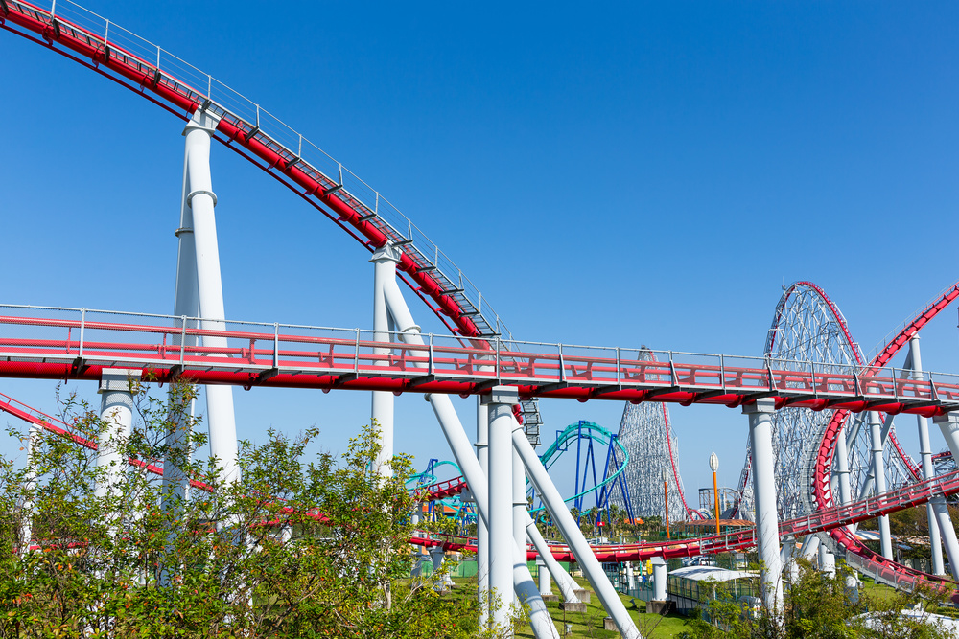



03. 风险管控与隐患排查：大型游乐设施日常检查要点
运行前检查
运行中监控
运行后检查
01. 设备外观：结构件无变形、裂纹，螺栓无松动。
02. 安全装置：压杠、栅栏等完好，动作灵活可靠。
03. 制动系统：装置灵敏可靠，无异响与异常振动。
04. 传动系统：齿轮链条润滑良好，无过度磨损。
05. 电气/试运：仪表正常，空载满载试运行各一次。
06. 重点监控运行状态
全程密切关注设备运行时的声音、振动频率及关键部位温度，一旦发现异常立即停机。
07. 监督乘客安全行为
确保乘客遵守安全规定，系好安全带，不做危险动作；及时制止异常行为，防患未然。
08. 设备归位与清洁
将设备停放在指定安全位置，切断总电源，对设备进行全面清洁，清除灰尘与杂物。
09. 规范填写运行日志
如实记录当日设备运行时长、运行状况及发现的所有问题，形成闭环管理的依据。
Notes:
对于大型游乐设施，日常检查是“日管控”的核心内容。这份检查要点清单涵盖了运行前、运行中和运行后三个阶段。
运行前，我们要检查设备外观、安全装置、制动系统等关键部位，并进行试运行，确保“不带病运行”。
运行中，要密切监控设备的声音、振动状态，同时监督乘客是否遵守安全规定，及时处置异常。
运行结束后，要做好设备停放、断电清洁工作，并如实填写运行日志。
每一项都至关重要，必须严格执行，才能最大程度保障游乐设施的运行安全。

Slide 14
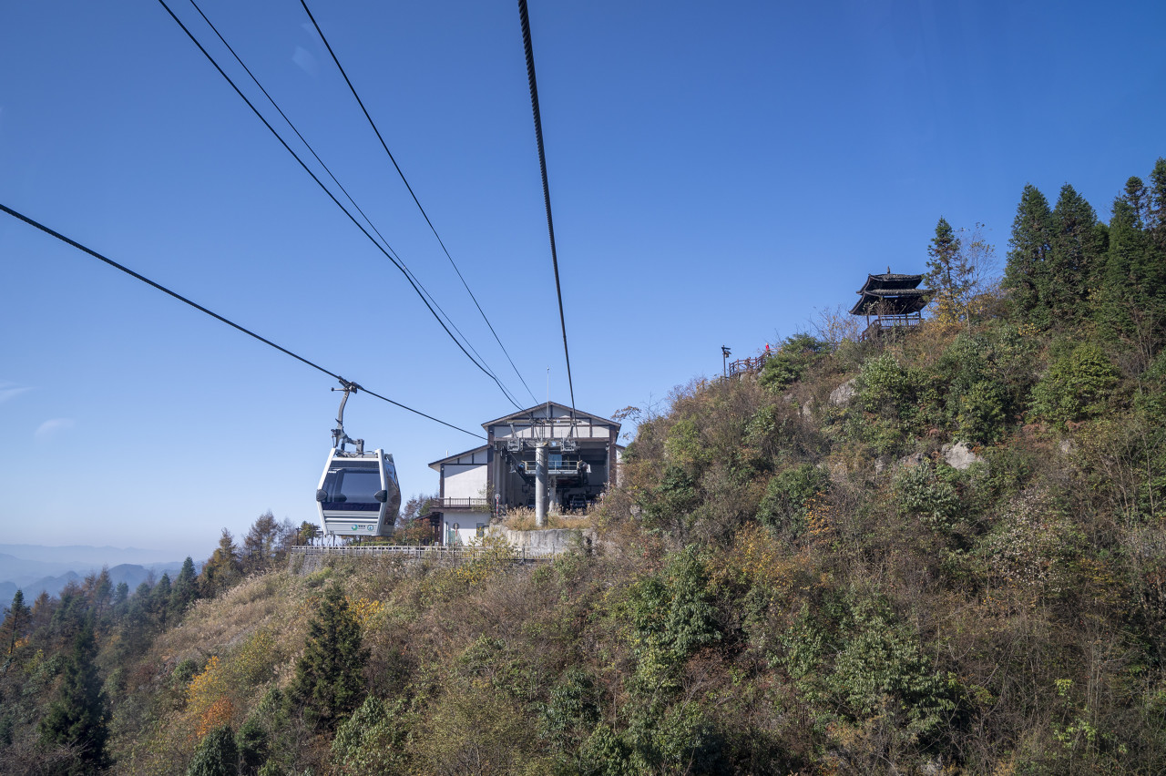


03. 风险管控与隐患排查：客运索道日常检查要点
运行前全面检查
运行中实时监控
运行后收尾工作
01. 线路与支架
钢丝绳无断丝、磨损超标；支架基础稳固无沉降位移。
05. 核心参数监控
07. 设备停放与维护
不间断监测运行速度、钢丝绳张力、设备运行温度等关键指标，确保在安全阈值内。
确认设备停稳，切断主电源；做好设备清洁工作，冬季落实防冻保温措施。
02. 站房核心设备
驱动、制动、张紧系统运行正常，各项参数在允许范围内。
06. 乘客与秩序管理
08. 运行日志归档
03. 关键安全装置
抱索器、脱索保护及救援装置等必须完好有效，功能正常。
引导乘客规范上下车，监督乘客正确使用安全防护装置，及时制止危险行为。
完整填写运行日志，详细记录全天运行时间、客流量数据及设备异常状况。
04. 电气与空载测试
控制/监控系统正常；空载试运行确认整体运行状态。
⚠ 发现异常立即停机处置
📊 数据存档，以备追溯
Notes:
同样，客运索道的日常检查也有明确的要点。重点在于线路与支架的检查，特别是钢丝绳的状况。站房内的驱动、制动系统，以及各类安全装置如抱索器、救援装置等，都是检查的重中之重。运行中要实时监控速度、张力等关键参数。这些细致的检查是保障索道安全运行的基础。

Slide 15

04. 应急管理与事故处置：应急预案制定与演练
预案制定原则与核心
应急演练执行与优化
📌 一“机”一“案”专项原则
📅 硬性频率指标要求
必须制定应急专项预案，并针对每台（套）关键设备制定专属的详细应急预案，杜绝通用模板套改。
企业必须保证每年至少组织一次综合或专项应急救援演练，确保预案的时效性。
💡 六大核心要素闭环
🎯 全场景覆盖与复盘
涵盖应急组织机构及职责、风险分析、预警机制、应急响应程序、现场救援措施、后期处置等全流程要素。
覆盖设备故障、突发停电、恶劣天气、人员受伤等高风险场景；演练后必须进行评估总结，持续修订预案。
🛠️ 建立指挥机构，配齐专业救援人员、救援平台/担架等设备及急救物资。
🤝 鼓励与消防救援等专业力量建立联动机制，制定联合预案，提升实战处置能力。
Notes:
第四部分，我们来谈谈应急管理。新规要求我们不仅要有应急预案，而且要针对每一台设备制定专门的预案。预案里要明确组织机构、响应程序、救援措施等核心要素。更重要的是，每年至少要组织一次应急演练，并且要覆盖各种可能的场景。演练不是走过场，而是为了让每个人都熟悉流程，在真正发生紧急情况时能够高效应对。

Slide 16









04. 应急管理与事故处置：常见应急场景处置
困人救援
最常见场景
设备突发故障
01. 立即响应
04. 实施救援
01. 紧急停车
03. 故障排查
停止运行设备，立即向现场安全管理人员报告情况。
根据设备类型，使用救援平台或缓降器等进行专业救援。
操作人员立即按下急停按钮，彻底切断设备电源。
专业维修人员对设备进行全面检查，精准判断故障根本原因。
02. 安抚乘客
05. 医疗救护
广播告知保持镇静，严禁乘客自行采取危险脱困行动。
对受伤人员立即现场急救，并第一时间联系医疗部门。
02. 现场警戒
04. 处理与恢复
在故障区域设置警戒线，防止无关人员进入发生次生事故。
消除故障后进行试运行，确认无安全隐患后方可恢复使用。
03. 启动预案
06. 事故报告
启动专项应急预案，组织人员携带专业设备赶赴现场。
及时向市场监管及相关部门提交详细的事故报告。
Notes:
在应急处置中，困人救援是我们最可能遇到的场景。处理流程必须清晰：立即停车、安抚乘客、启动预案、实施专业救援、进行医疗救护，并及时报告。每一步都不能出错。对于设备突发故障，首要任务是紧急停车和现场警戒，然后由专业人员进行排查和处理，确认安全后才能恢复运行。这些流程必须通过反复演练，成为我们的本能反应。

Slide 17




04. 应急管理与事故处置：事故报告与处理
报告时限
报告内容
发生事故后，应立即向事故发生地县级以上市场监督管理部门和有关部门报告。
详细说明事故发生的时间、地点、涉事设备名称、事故具体概况以及人员伤亡情况等关键信息。
现场保护
配合调查
事故发生后，应妥善保护事故现场以及相关证据，不得故意破坏现场或伪造、隐匿证据。
应积极配合事故调查组的各项工作，如实、及时地提供有关情况、数据和资料，不得拒绝、阻碍调查。
Notes:
如果不幸发生事故，及时、正确的报告和处理至关重要。新规强调，事故发生后必须立即报告，报告内容要准确。同时，要妥善保护好现场，这是调查事故原因的关键。任何故意破坏现场的行为都是违法的。最后，要积极配合调查组的工作，如实提供情况，这是我们的法律义务。

Slide 18



05. 合规责任与法律风险：法律责任概述
违反新版《特种设备使用管理规则》及相关法规，将面临严厉的行政处罚；若行为构成犯罪，还将被依法追究刑事责任。
主要处罚情形
• 未按规定设置安全管理机构或配备人员
• 使用未经检验或检验不合格的特种设备
• 未建立、落实安全管理制度与操作规程
• 未制定应急预案或未按规定组织演练
• 发现事故隐患未及时采取有效控制措施
• 发生事故后迟报、漏报或者瞒报
处罚力度与后果
对单位：责令改正、通报批评、罚款(最高5万元)，并纳入企业信用公示系统。
对责任人：责令改正、通报批评、罚款(最高1万元)，严重者依法追究刑事责任。
Notes:
最后一部分，我们来谈谈大家最关心的法律责任。违反新规的后果是严重的。这里列举了一些主要的处罚情形，比如未按规定设置机构人员、使用不合格设备、未制定应急预案等等。一旦被认定违法，不仅单位会面临高额罚款和信用惩戒，相关责任人也会被追责。所以，合规不仅仅是管理要求，更是法律要求。

Slide 19





05. 合规责任与法律风险：合规建议
立即行动 · 全面梳理
强化演练 · 提升实战
对照新规要求，立即对本单位的安全管理制度体系、专职人员配置情况及核心设备台账进行全面梳理排查。
制定年度应急演练计划，定期组织针对不同场景的实战化演练，检验预案有效性，切实提升全员应急处置能力。
加强培训 · 全员覆盖
组织全员开展新规专题学习，重点强化安全总监与专职安全员的业务能力，确保新规理解到位、执行落地。
持续改进 · 长效闭环
将安全管理视为长期系统性工程，定期评审安全管理体系的运行效果，针对发现的问题及时优化调整，实现闭环管理。
完善档案 · 有据可查
严格按新规补充完善设备安全技术档案，重点建立风险管控清单与定期排查记录。
Notes:
面对新规，我们应该如何行动？这里给出五点建议。首先，立即行动，对照新规进行全面梳理。其次，加强内部培训，确保每个人都理解新规。第三，完善我们的技术档案。第四，强化应急演练，提升实战能力。最后，要将安全管理作为一项长期工作，持续改进。安全没有终点，只有不断地完善和提升。

Slide 20



核心法规与资料汇总
《特种设备使用管理规则》(TSG 08-2026)
大型游乐设施安全监察规定
发布机构：国家市场监督管理总局
发布机构：国家市场监督管理总局
特种设备使用管理的通用规则，是企业落实安全主体责任的核心法律依据。
针对大型游乐设施的设计、制造、安装、改造、修理、使用、检验、检测和监督检查等环节制定的专项安全监察规定，明确了运营使用单位的安全管理职责。
特种设备使用单位落实使用安全主体责任监督管理规定 (74号令)
客运索道安全监督管理规定
发布机构：国家市场监督管理总局
发布机构：国家市场监督管理总局
明确了主要负责人、安全总监、安全员三级责任体系，以及日管控、周排查、月调度的工作制度。
规范客运索道的运营使用管理，强化使用单位的安全主体责任，对客运索道的日常维护保养、定期检验和应急救援等方面提出了具体要求。
Notes:
这是本次培训涉及的核心法规和参考资料大家可以作为后续工作的参考。其中，TSG 08-2026和74号令是本次新规的核心，而针对大型游乐设施和客运索道的专项规定，为我们提供了更具体的操作指导。

Slide 21


感谢聆听
Q&A
联系人：河北省特种设备技术检查中心 辛建成
联系电话：18531708886
Notes:
我的讲解到此结束，感谢大家的聆听。安全是企业发展的生命线，希望通过今天的培训，能够帮助大家更好地理解和落实新规要求，共同筑牢安全防线。

